Slide 1
Отчёт о выполненных работах по благоустройству и текущему ремонту за период с 18 марта по 24 марта 2023 года.

Slide 2
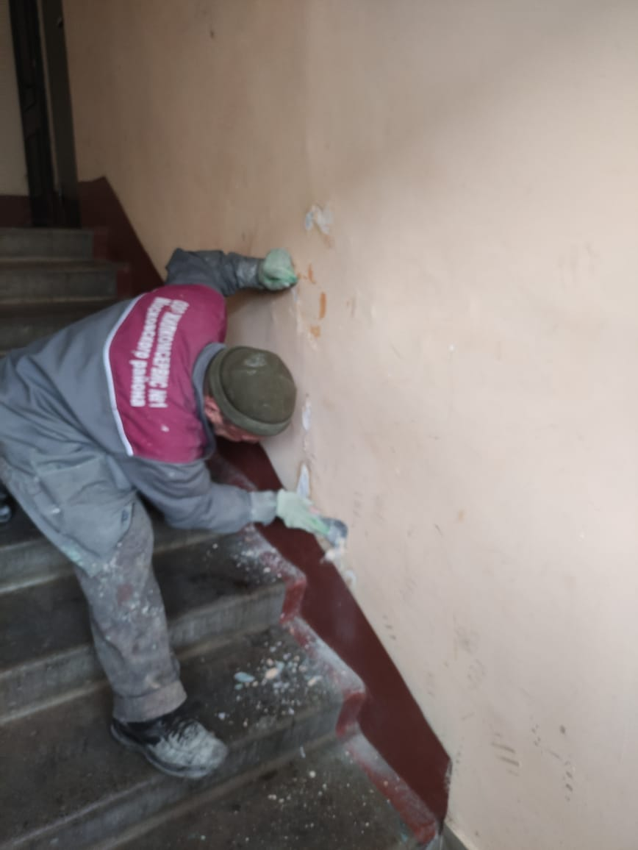
Текущий ремонт Устранение следов протечки в парадной №4 по пр. Ю. Гагарина д.26, к.4

Slide 3
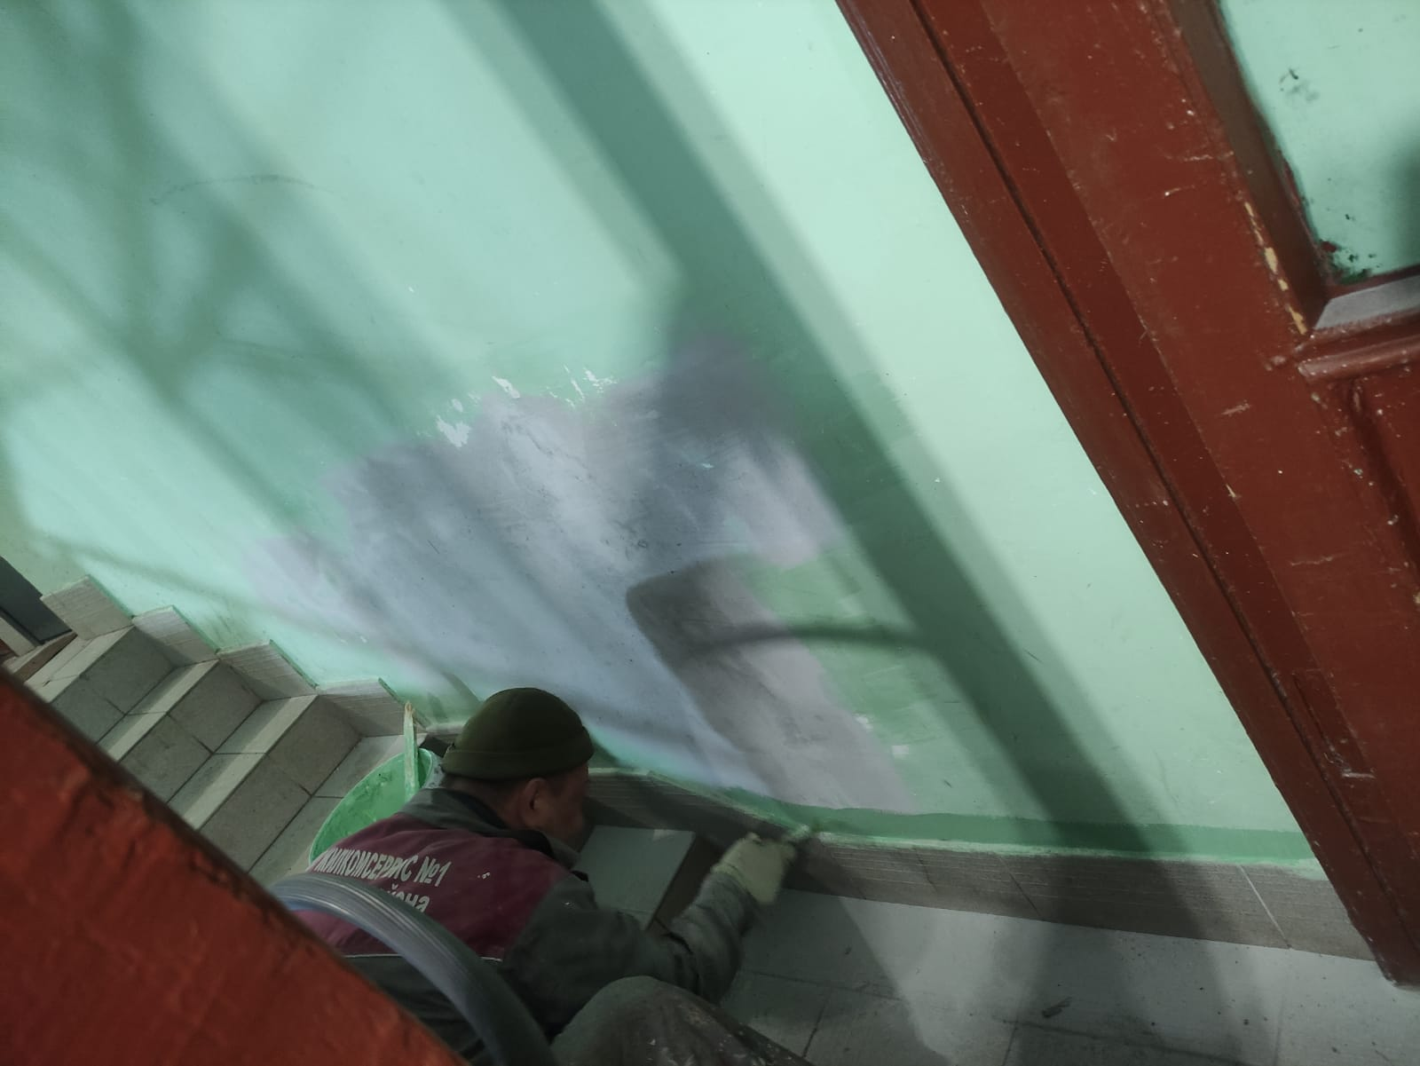
Текущий ремонт Устранение следов протечки в парадной №3 по пр. Ю. Гагарина д.24, к.2

Slide 4
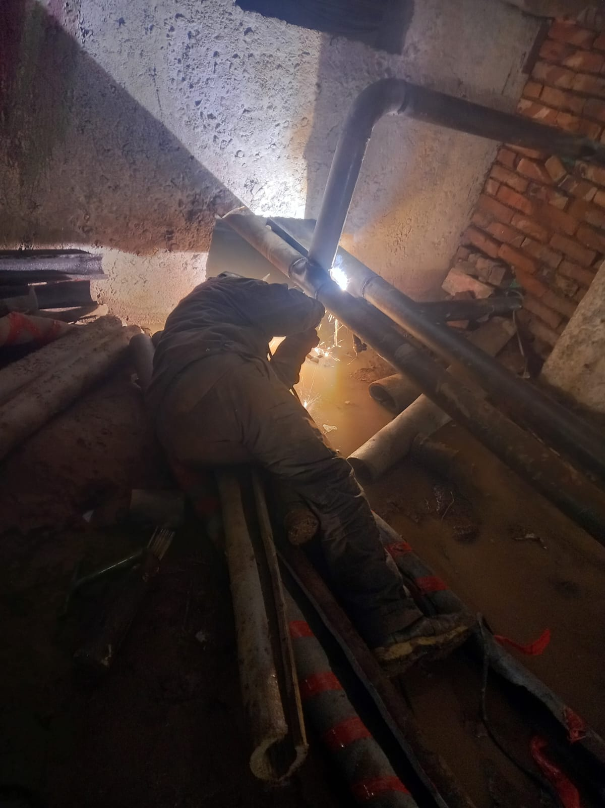
Текущий ремонт Замена розлива ЦО по пр. Ю.Гагарина д.20, к.5

Slide 5
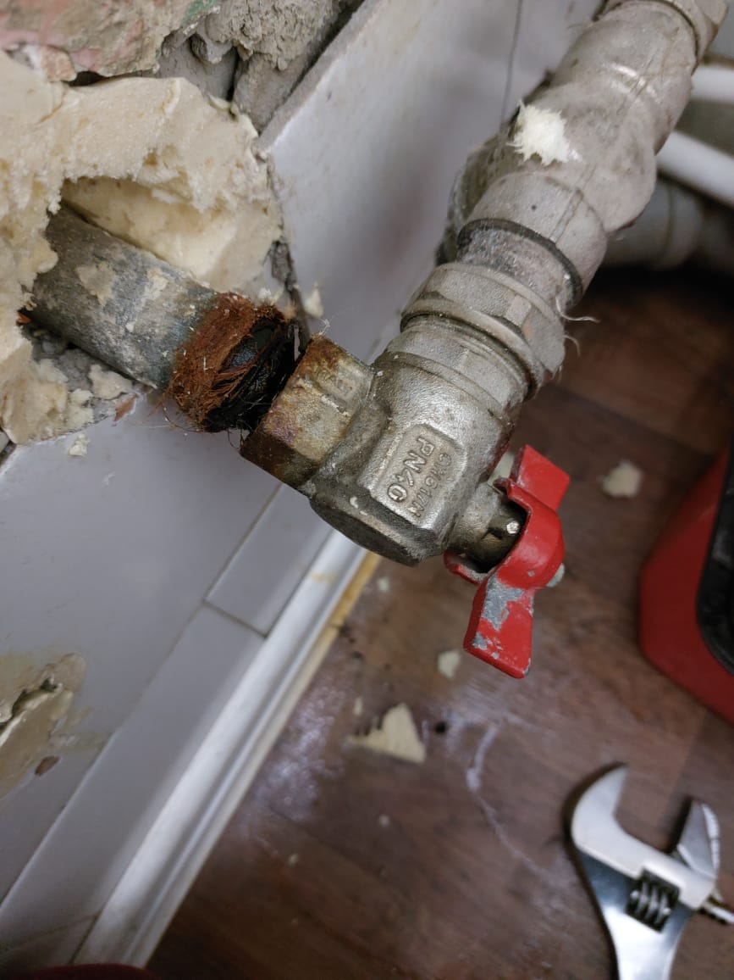
Текущий ремонт Замена крана на стояке ГВС в подвале по пр. Ю. Гагарина д.20, к.4

Slide 6
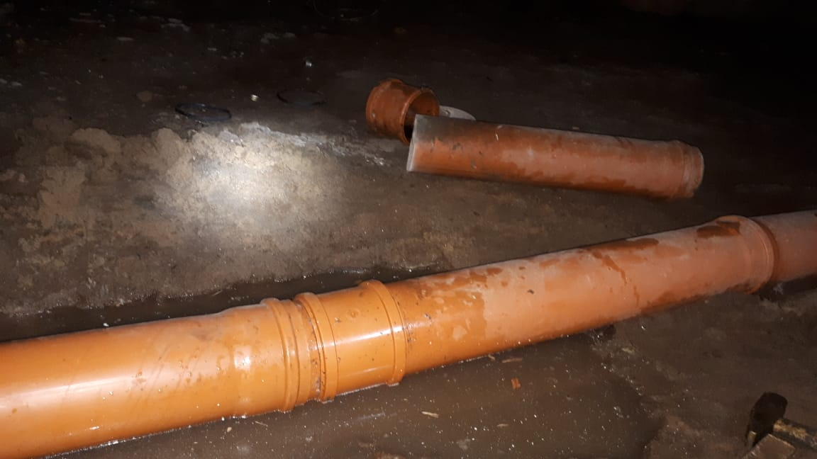
Текущий ремонт Замена лежака канализации в подвале по пр. Ю.Гагарина д.26 к.8

Slide 7
Текущий ремонт Герметизация швов по пр. Космонавтов д.48, к.2

Slide 8
Текущий ремонт Замена стояка водоотведения в квартире по пр. Ю. Гагарина д.20 к.3

Slide 9
Текущий ремонт Замена стояка ХВС в квартире по пр. Ю. Гагарина д.26 к.7

Slide 10
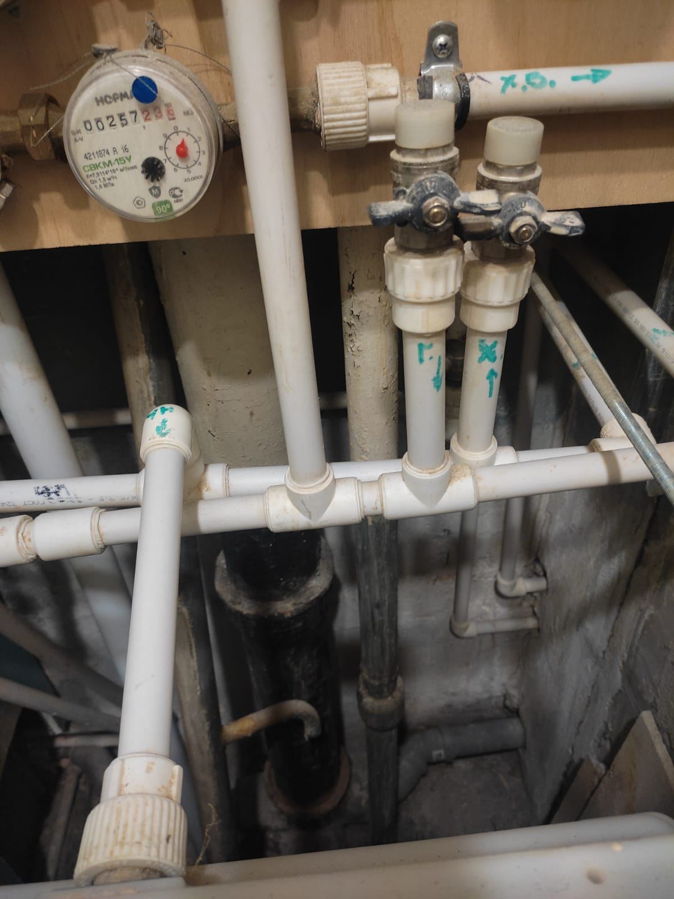
Текущий ремонт Замена труб ХВС в квартире по Витебскому пр. д. 83

Slide 11
Текущий ремонт Установка слаботочных шкафов в парадной №2 по пр. Ю. Гагарина д.24, к.2

Slide 12
Текущий ремонт Замена стояка ГВС в квартире по ул. Звёздная д.24

Slide 13
Содержание общего имущества Влажная уборка парадных
Бассейная д.63
Витебский пр. д.21, к.3
Витебский пр. д.53, к.1
Витебский пр. 53, к.4
Витебский пр. д.61, к.4
Витебский пр. д.69

Slide 14
Содержание общего имущества Влажная уборка парадных
Ю.Гагарина пр. д.18, к.4
Витебский пр. д.71
Ю.Гагарина пр. д.26, к.1
Ю.Гагарина пр. д.26, к.2
Гастелло д.13
Витебский пр. д.73

Slide 15
Содержание общего имущества Влажная уборка парадных
Дунайский пр. д.26/77
Киевская д.14
Киевская д.24/22
Космонавтов пр.д.52, к.1
Космонавтов пр.д.64
Ленсовета д.73

Slide 16
Содержание общего имущества Влажная уборка парадных
Орджоникидзе д.7
Пулковская д.2, к.1
Алтайская д.31
Пулковская д.11, к.2
Московское ш.д.14, к.1
Бассейная д.67

Slide 17
Содержание общего имущества Влажная уборка парадных
Витебский пр. д.63
Ю.Гагарина пр. д.18, к.3
Ю.Гагарина пр. д.20, к.2
Витебский пр. д.73
Витебский пр. д.47, к.5
Ю.Гагарина пр. д.26, к.2

Slide 18
Содержание общего имущества Влажная уборка парадных
Ю.Гагарина пр. д.45
Космонавтов пр. д.52, к.1
Космонавтов пр. д.68, к.2
Ленсовета д.73, к.3
Московское ш. д.10
Орджоникидзе д.7

Slide 19
Уборка придомовой территории
Алтайская д.37
Витебский пр. д.83
Витебский пр. д.47, к.1
Витебский пр. д.85
Алтайская д.21
Витебский д.49, к.1

Slide 20
Уборка придомовой территории
Космонавтов пр. д.64
Космонавтов пр. д.74
Московское ш. д.10
Киевская д.24/22
Киевская д.16
Космонавтов пр. д.82

Slide 21
Уборка придомовой территории
Космонавтов пр. д.86, к.2
Космонавтов пр. д.90
Алтайская д.11
Орджоникидзе д.34
Орджоникидзе д.7
Орджоникидзе д.40/59

Slide 22
Уборка придомовой территории
Ю.Гагарина пр. д.24, к.3
Ю.Гагарина пр. д.26, к.2
Ю.Гагарина пр. д.31
Киевская д.16
Киевская д.24/22
Космонавтов пр. д.64

Slide 23
Уборка придомовой территории
Космонавтов пр. д.74
Ленсовета д.59
Ленсовета д.80
Орджоникидзе д.16
Ленсовета д.87
Смоленская д.31/20

Slide 24
Уборка придомовой территории
Витебский пр. д.47, к.5
Типанова д.19
Витебский пр. д.63
Типанова д.5
Типанова д.3
Орджоникидзе д.63

Slide 25
Уборка газонов
Витебский пр. д.63
Космонавтов пр. д.28, к.2
Ленсовета д.75
Космонавтов пр. д.26
Космонавтов пр. д.51, к.2
Космонавтов пр. д.52, к.1

Slide 26
Уборка газонов
Витебский пр. д.47, к.5
Витебский пр. д.49
Пулковская д.11, к.2
Витебский пр. д.63
Космонавтов пр. д.26
Космонавтов пр. д.28, к.1

Slide 27
Уборка газонов
Ленсовета д.47
Ленсовета д.55
Ленсовета д.59
Космонавтов пр. д.46
Космонавтов пр. д.38, к.1
Московское ш. д.10

Slide 28
Уборка газонов
Пулковская д.15
Пулковская д.19
Витебский пр. д.65
Космонавтов пр. д.64
Космонавтов пр. д.44
Московское ш. д.26

Slide 29
Расштыковка снежных масс
Ленсовета д.20
Гастелло д.13
Ю.Гагарина пр. д.26, к.2
Ленсовета д.72
Витебский пр. д.29, к.2
Ю.Гагарина пр. д.26, к.1

Slide 30
Расштыковка снежных масс
Орджоникидзе д.6
Типанова д.10
Космонавтов пр. д.70
Космонавтов пр. д.86, к.2
Космонавтов пр. д.90
Ленсовета д.24

